Slide 1




Efuture Games
I 4 GIOCHI DEGLI STAND
Efuture · CoreTech · Timenet · inncloud
Notes:
Quattro videogiochi, uno per ogni stand: si giocano dal telefono con l’app Efuture Games.

Slide 2
Come si gioca
LE REGOLE
3
1’
3
livelli per gioco
minuto per livello
vite per livello
Punti = livello × secondi avanzati × vite
Ogni gioco si sblocca allo stand del suo sponsor, inquadrando il QR.
Notes:
In gara contano i primi 3 livelli, ognuno con 1 minuto e 3 vite. Il punteggio: livello × secondi avanzati × vite rimaste. Prima contano i livelli superati, poi i punti. I giochi si sbloccano agli stand con il QR.

Slide 3

Efuture Bros
STAND EFUTURE · PLATFORM A SCORRIMENTO
Sei il sistemista di guardia: attraversa le stanze dei clienti, salta sui bug o lancia il mouse, evita trappole e burroni e risolvi il ticket.
🎮 Frecce per correre · tasto per saltare e lanciare
Notes:
Efuture Bros (stand Efuture): Sei il sistemista di guardia: attraversa le stanze dei clienti, salta sui bug o lancia il mouse, evita trappole e burroni e risolvi il ticket. Comandi: Frecce per correre · tasto per saltare e lanciare.

Slide 4
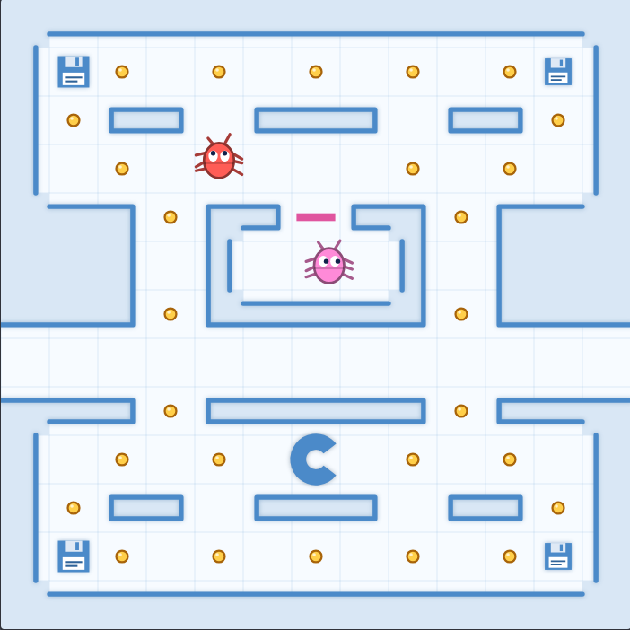
CoreTech Pac
STAND CORETECH · LABIRINTO
Guidi la C di CoreTech: mangia tutte le monetine e scappa dai bug. Con il floppy della patch, per qualche secondo sei tu a mangiare i bug.
🎮 Joystick per muoversi nel labirinto
Notes:
CoreTech Pac (stand CoreTech): Guidi la C di CoreTech: mangia tutte le monetine e scappa dai bug. Con il floppy della patch, per qualche secondo sei tu a mangiare i bug. Comandi: Joystick per muoversi nel labirinto.

Slide 5
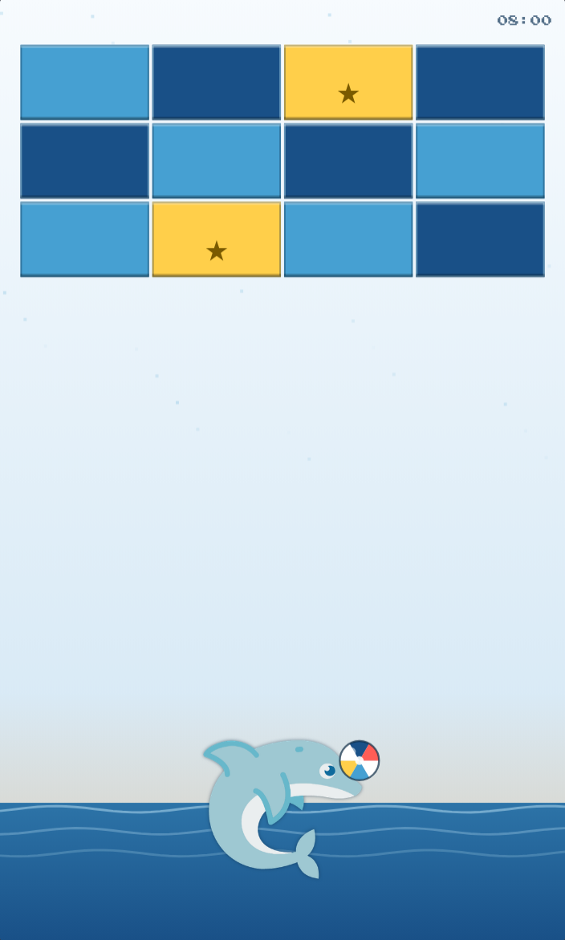
Timenet Breakout
STAND TIMENET · ROMPI-MATTONCINI
Il delfino di Timenet fa rimbalzare il pallone contro il muro di mattoncini. Ogni livello è un’ora della giornata lavorativa.
🎮 Trascina il dito per muovere il delfino
Notes:
Timenet Breakout (stand Timenet): Il delfino di Timenet fa rimbalzare il pallone contro il muro di mattoncini. Ogni livello è un’ora della giornata lavorativa. Comandi: Trascina il dito per muovere il delfino.

Slide 6
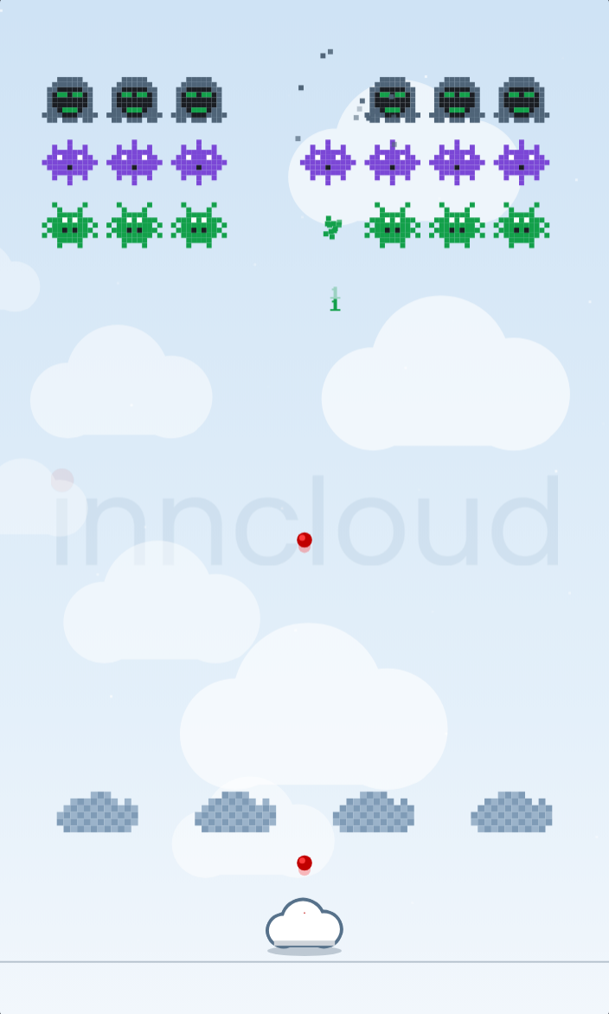
inncloud Invaders
STAND INNCLOUD · SPARATUTTO SPAZIALE
La nuvola di inncloud spara da sola contro bug, virus e hacker. Ogni fila eliminata carica un colpo LASER. Ripàrati dietro i firewall.
🎮 Trascina per muoverti · LASER quando è verde
Notes:
inncloud Invaders (stand inncloud): La nuvola di inncloud spara da sola contro bug, virus e hacker. Ogni fila eliminata carica un colpo LASER. Ripàrati dietro i firewall. Comandi: Trascina per muoverti · LASER quando è verde.

Slide 7

Scarica l’app e gioca
SI PARTE
Inquadra il QR
con la fotocamera del telefono e registrati.
Poi passa agli stand: a ogni stand sblocchi il suo gioco.
Notes:
Il QR apre l’app Efuture Games. Dopo la registrazione i giochi si sbloccano agli stand.

